Slide 1


Slide 2

Здравствуйте, ребята!
Я рада новой встрече с вами!

Slide 3
Найдите тему нашего урока на стр. 52 учебника. Чему мы будем учиться на уроке?

Slide 4

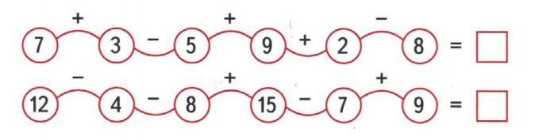
  Посчитаем цепочки примеров.

Slide 5
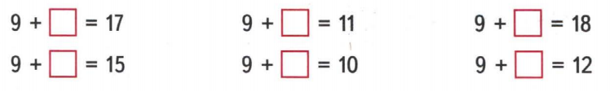
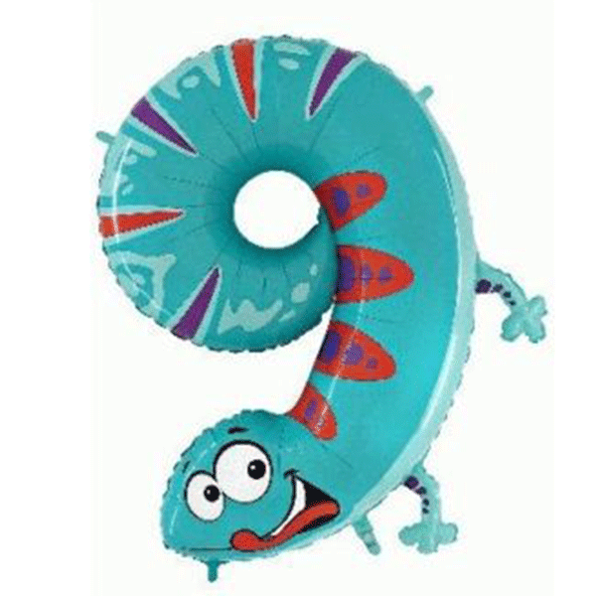
  Найдите «потерявшееся» число.

Slide 6


Slide 7
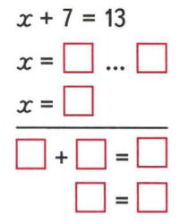
  Как называется такая запись?
  Впишите пропущенные числа и знаки в уравнение

Slide 8

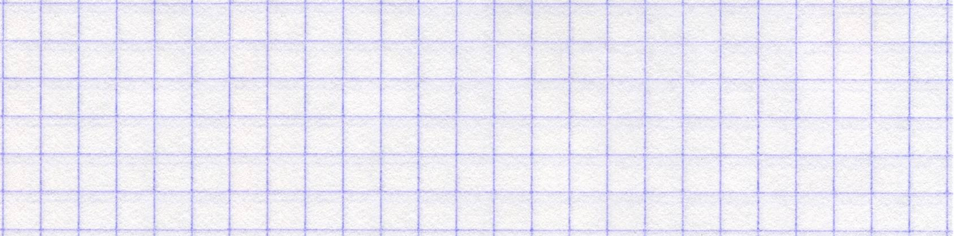
6 + Х = 1 2
Х + 3 = 1 1
Х + 8 = 1 5

Slide 9
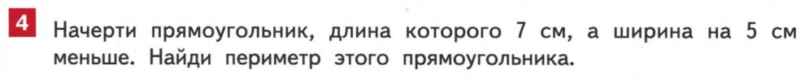
7 см
Р = ? см
? см

Slide 10
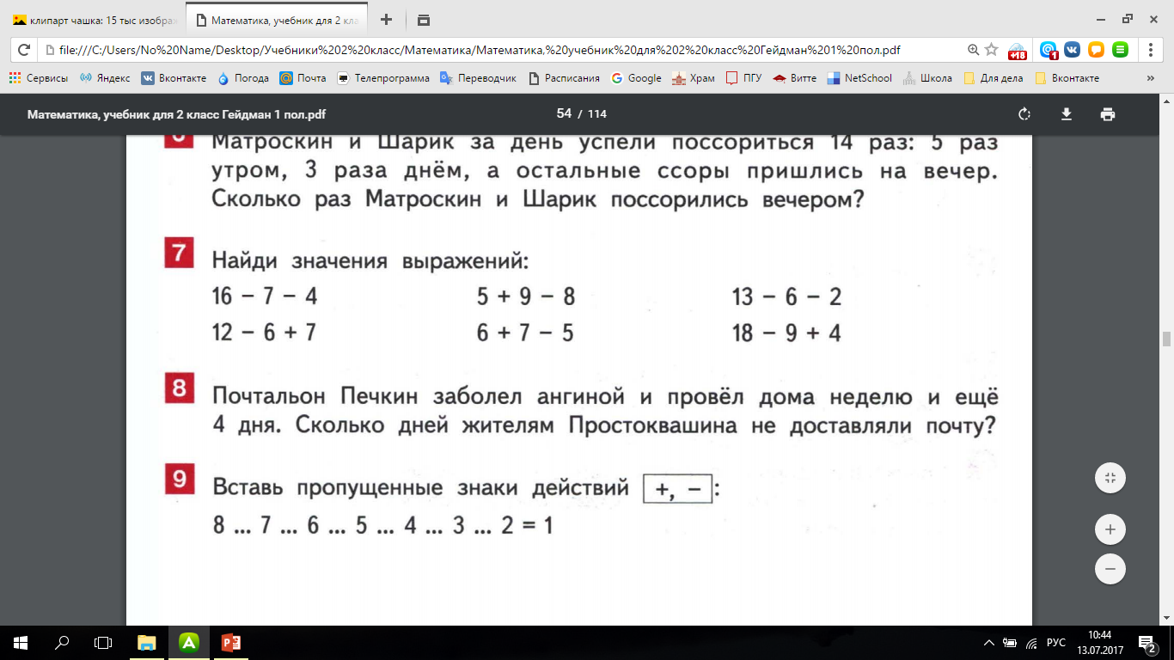
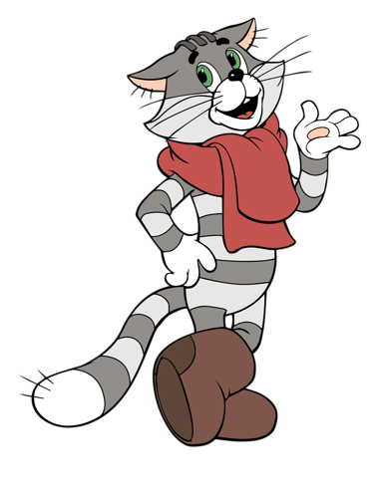
  Поработаем самостоятельно.
1 вариант
2 вариант
Кот Матроскин заболел ангиной и провёл дома неделю и ещё четыре дня. Сколько дней Матроскин не выходил из дома?

Slide 11


Матроскин и Шарик за день выпили по 14 чашек чая: по 5 чашек утром, по 3 чашки днём, а остальные пришлись на вечер. По скольку чашек чая выпили Матроскин и Шарик вечером?

Slide 12
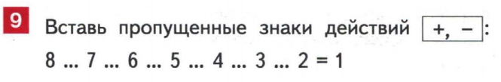


Slide 13

  Давайте вспомним, чему мы учились сегодня на уроке.
  Что показалось немного трудным?
  Спасибо за урок!
  До новых встреч!
  Что вам особенно понравилось?

Slide 14




